Slide 1

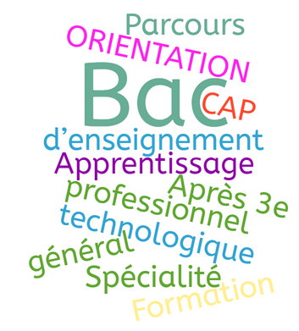
Après la 2nde
09/10/2022

Slide 2
Comment choisir ?
Faire le bon choix d’orientation suppose que l’on ait vraiment réfléchi sur soi et que l’on se soit bien informé…
Objectifs des
différentes séries
de Bac.
Nature et contenu des enseignements
Ses intérêts *
(scolaires et
extra-scolaires)
Ses compétences *
(scolaires et
extra-scolaires)
Réflexion
sur soi
Information
Ses qualités *
(en cours et en dehors
du contexte scolaire)
Exigences *
en termes d’intérêts,
d’aptitudes et de qualités personnelles

Slide 3
Les choix possibles après une seconde…
1re générale
1re technologique
STMG, STI2D, ST2S, STL, STD2A, STAV
pour approfondir les matières générales
pour découvrir un secteur
professionnel
pour envisager plutôt des études supérieures longues
pour envisager des études supérieures courtes avec une ouverture nouvelle sur les études longues
2e GT

Slide 4
BAC
GENERAL

Slide 5
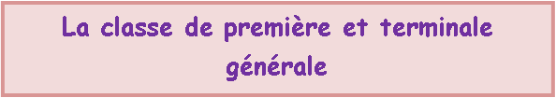


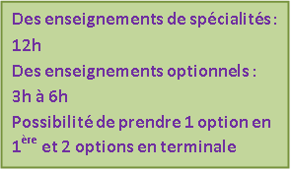
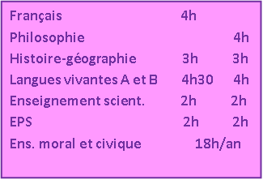


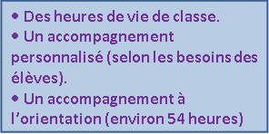


Slide 6


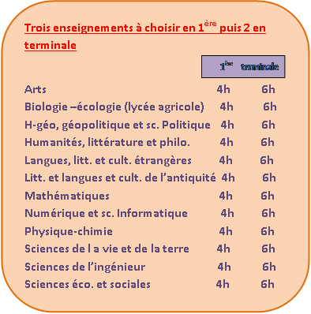
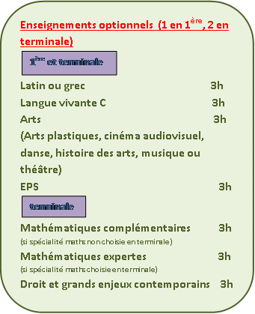

Slide 7
BACS TECHNOLOGIQUES

Slide 8
BACS TECHNOLOGIQUES
(Jules FERRY)
STI2D (Sciences et Technologies de l’Industrie et du Développement Durable)
Lycées J Ferry, Tocqueville, Leonard de Vinci
Pour ceux qui aiment comprendre le fonctionnement des systèmes industriels,des machines, et concevoir de nouveaux produits.
STL (Sciences et Technologies
de Laboratoires)
Lycées Ferry (Cannes) Tocqueville (Grasse)
Programme tourné vers les activités de laboratoire.
Pour les élèves attirés par les manipulationsqui ont des capacités dans les matières scientifiques mais aussi unebonne mémoire et rigueur d’esprit,
4 spécialités industrielles:
- Architecture et construction
- Energies et environnement
- Inno techno.et éco-conception
- Syst.d’info. et numériques
Vers quels secteurs ?
Laboratoire, paramédical, santé, chimie, énergie, pharmacie, agroalimentaire, environnement
Vers quels secteurs ?
Bâtiment, énergie, matériaux, mécanique automobile, microtechnique, électronique, informatique industrielle…

Slide 9
BACS TECHNOLOGIQUES
(Bristol)
STMG (Sciences et Technologies
du Management et de la Gestion)
Lycées: Bristol (Cannes) Tocqueville (Grasse)
Pour ceux qui s’intéressent aux nouvelles techniques de communication et de gestion, à la comptabilité ou au commerce.
ST2S (Sciences et Technologies
de la Santé et du Social)
Lycée Bristol et lycée privé Les Fauvettes
Pour ceux qui sont intéressés par le fonctionnement des structures sanitaires et sociales (crèches, maison de retraite…), les maladies et leur prévention, le fonctionnement du corps humain,
Etude de l ’entreprise : environnement
économique et juridique, techniques de gestion
et de communication interne ou externe.
Formations paramédicales (infirmier, diététicien, manipulateur en électroradiologie médicale, ergothérapeute…)
Formations technico-administratives (assistants des professionnels de la santé et du social…)
Formations sociales ( conseiller en économie sociale et familiale, éducateur spécialisé, éducateur de jeunes enfants, éducateurs spécialisés…)
Vers quels secteurs ?
Commerce, gestion, informatique, social, secrétariat, banques, assurances et administration

Slide 10
BACS TECHNOLOGIQUES
(sur Antibes et Nice)
STD2A (Sciences et Technologies
du Design et des Arts Appliqués)
Lycées : L.de Vinci (Antibes), H.Matisse (Vence) R. Goscinny (Drap)
Pour ceux qui sont attirés par les applications de l’art (graphisme, mode, design...) et par la conception et réalisation d’objets (vêtements, meubles, ustensiles...) ou d’espaces.
STAV (Sciences et Technologies de
l’Agronomie et du Vivant)
Lycée: Vert d’azur (Antibes)
Pour les élèves attirés par la biologie, l’écologie, l’agriculture, l’environnement et l’agroalimentaire.
Au programme : enseignement général et technologique sur les thèmes de l’agriculture, territoires et société, de l’alimentation et gestion du vivant, des ressources durables et non durables,
Vers quels secteurs ?
Design industriel, architecture d’intérieur, mode, enseignement, publicité, animation..
Vers quels secteurs ?
Agriculture, Agronomie-Nutrition, Aménagement du territoire, Environnement- Ecologie,
STHR (Sciences et Technologies de
l’Hotelelrie et la Restauration)
seconde spécifique au Lycee P.Augier (Nice)
Pour ceux qui sont attirés par les professions de la restauration, de l’accueil , de l’hébergement et de la getsion hôtelière,
S2TMD (Sciences et Techniques du Théâtre, de la Musique et de la Danse)
Seconde spécifique au lycée Massena (Nice)
Pour toutes celles et ceux qui sont intéressés par la pratique artistique de la danse ou de la musique ou du théâtre. Les élèves sont inscrits au sein d'un conservatoire ayant signé une convention avec leur établissement.
La sélection se fait sur dossier et entretien.
Au programme, des enseignements généraux pour assurer une bonne culture générale et des enseignements technologiques (Restauration, Services et Gestionhôtelière),

Slide 11
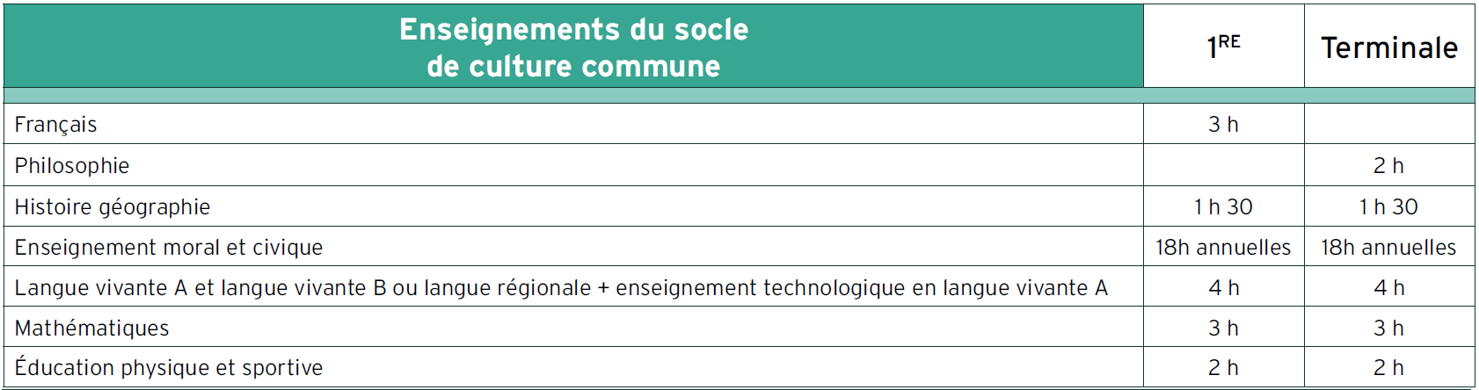
LA VOIE TECHNOLOGIQUE
DISCIPLINES DE 1ère ET DE TERMINALE :
Pour qui ?
Pour tous les Bacs Technologiques :
ST2S ; STL ; STI2A ; STI2D ; STMG ; STHR.
Hors Bac STAV et Bac TMD

Slide 12
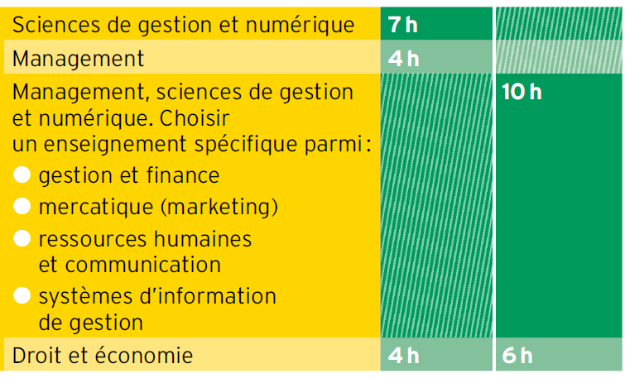
Bac STMG
Pour qui ?
Elèves intéressés par la réalité du fonctionnement des organisations, les relations au travail, le marketing, la recherche et la mesure de la performance, les stratégies d'entreprise…
Place importante de l'enseignement général en français, HG, Langue vivante, Mathématiques appliquées
4 spécialisations possibles en Terminale
Gestion et finance (création de valeur et impact des choix financiers)
Système d’Information de Gestion (technologies informatiques appliquée à l’entreprise)
Ressources humaines et communication (dimension humaine de l’organisation du travail)
Marketing (maîtrise du marché et impact des stratégies de communication)
Où le préparer ?
Lycée Bristol (Cannes)
Lycée Audiberti (Antibes)
Lycée Tocqueville ou A.de Grasse (Grasse)
Et après ? BTS, BUT, Prépa ECT, Licence, Ecoles de commerce …

Slide 13

Cannes
-Lycée Bristol: RHC, M, GF
-Grasse
-Lycée Tocqueville: M
Lycée A.de Grasse: GF, M, RHC
NICE
-Lycée E. d’Orves: SIG
La voie technologique
BAC
STMG
Une classe de première unique et 4 spécialités au choix en terminale…
Terminale
Ressources humaines
et communication
Terminale
Mercatique
(marketing)
1ère STMG
Terminale
Systèmes d‘information
et de gestion
Terminale
Gestion et finance

Slide 14
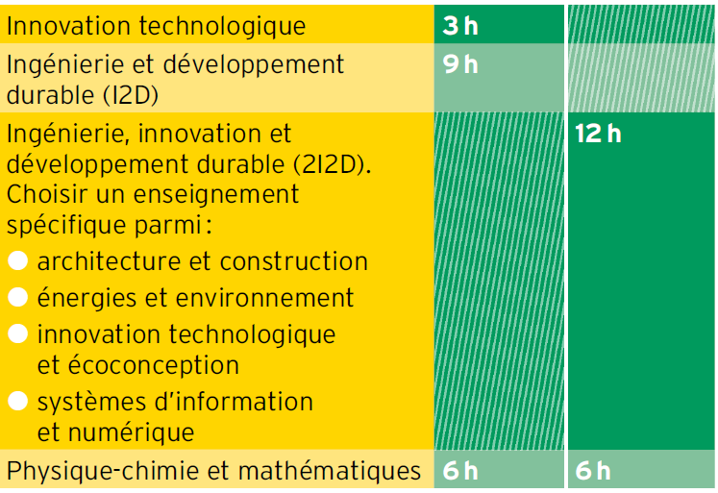
Bac STI2D
Pour acquérir des compétences technologiques transversales à tous les domaines industriels.
Les enseignements technologiques reposent sur une démarche d’analyse fondée sur 3 approches complémentaires ("énergie", "information" et "matière").
But : aboutir à la création de solutions techniques en intégrant les contraintes propres au monde industriel, y compris le développement durable.
Le bac STI2D propose des enseignements propres à chacune des 4 spécialités (choix en Terminale).
À noter : 1 heure hebdomadaire d'enseignement technologique dispensée dans la langue vivante 1.
Où le préparer ?
Lycée Ferry (Cannes)
Lycée Léonard de Vinci (Antibes)
Lycée Tocqueville (Grasse)
Et après ? BTS, BUT, Prépa TSI, Licence, Ecoles spécialisées …

Slide 15

Menton -Lycée Pierre et Marie Curie : EE
Nice -Lycée Les Eucalyptus : EE, ITEC, SIN
Antibes -Lycée Léonard de Vinci : EE, ITEC, SIN, A&C
Cannes -Lycée Jules Ferry : EE, ITEC, SIN, A&C
Grasse -Lycée Tocqueville : ITEC,SIN
…
La voie technologique
BAC
STI2D
Des enseignements transversaux de tronc commun et quatre spécialités…
Architecture et
Construction
Innovation Technologique
et Eco Conception
Explorer les solutions architecturales et techniques relatives aux bâtiments et ouvrages.
MATERIAUX
Explorer des solutions technologiques innovantes et respectueuses de l’environnement, ergonomiques et design.
ÉNERGIE
INFORMATION
Systèmes d’information
et Numériques
Énergie et
Environnement
Explorer l’acquisition, le traitement, le transport, la gestion et la restitution de l’information.
Explorer la gestion,
le transport et la
distribution de l’énergie.

Slide 16
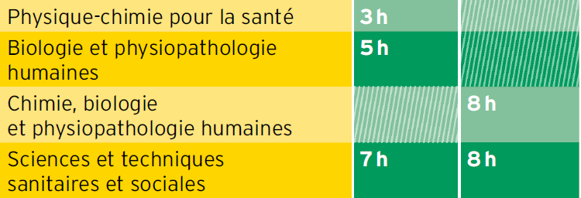
Bac ST2S
Pour qui ?
Elèves intéressés par la biologie, les relations humaines et le travail sanitaire et social.
Sens du contact, altruisme, aptitudes à la communication, autonomie et esprit d’initiative, goût pour le travail en équipe
Les sciences et techniques sanitaires et sociales (enseignement primordial dans l’emploi du temps) abordent l’état de santé et le bien-être social d’une population, les politiques sociales et de santé publique, les dispositifs et institutions sanitaires et sociaux …
Autres enseignements importants : les matières générales, et la biologie et la physiopathologie humaines.
Ou le préparer ?
Lycée Bristol (Cannes)
Et après ?
BTS, BUT, Concours des domaines paramédicaux et social, Licence ….

Slide 17
BAC ST2S
Cannes
-Lycée Bristol
Poursuites d’études
Formations technologiques courtes
(BTS et DUT) économie sociale et familiale, service et prestations des services sanitaires et sociaux, analyse de biologie médicale, diététique, esthétique-cosmétique, carrières sociales (éducation spécialisée, assistance sociale, animation, etc.)…
Formations des écoles spécialisées du secteur paramédical et social
éducation spécialisée, éducation de jeunes enfants, assistance de service social, infirmerie, etc.
Formation et concours secrétaire médicale
Formations universitaires générales
(1ère année licence) sanitaire et sociale, éventuellement psychologie, sociologie et administration économique et sociale.
Exigences
✓ Sens du contact
✓ Altruisme
✓ Aptitudes à la communication
✓ Autonomie et esprit d’initiative
✓ Goût pour le travail en équipe

Slide 18
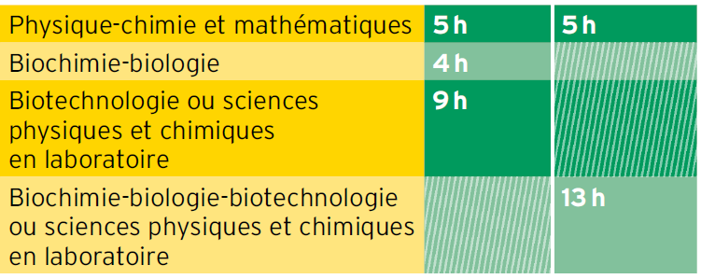
Bac STL
Pour qui ?
Pour les élèves qui ont un goût pour les manipulations en laboratoire et les matières scientifiques.
Ils vont acquérir :
la démarche expérimentale
la démarche de projet
des compétences d’analyse, d’observation et de fabrication en chimie-biochimie et en sciences du vivant, de l'environnement, des bio-industries, des industries de la chimie, etc ….
Où le préparer ?
Nice
-Lycée Thierry Maulnier : SP et CL
Antibes
-Lycée Jacques Audiberti : SP et CL
Cannes
-Lycée Jules Ferry : Biotechnologies
Grasse
-Lycée Alexis de Tocqueville : Biotechnologies
Et après ? BTS, DUT, Prépa TB, TPC, TSI, Licence, Ecoles spécialisées …
2 spécialités au choix dès la 1ère
Biotechnologies
Sciences physiques et
chimiques en laboratoire

Slide 19
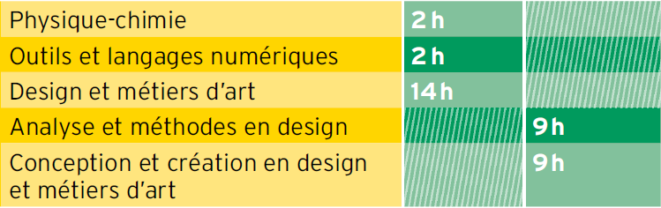
Bac STD2A
Pour qui ?
Le bac STD2A s'adresse aux élèves désireux d'exercer dans les secteurs du design graphique, du design d'espace, du design de mode, du design de produits, des métiers d'art
Des enseignements généraux : français, histoire-géographie, langues vivantes, EPS…
Des enseignements technologiques qui s’appuient sur des démarches expérimentales, qui permettent d’appréhender les univers complexes du design et des métiers d’art.
Quatre pôles disciplinaires :
Arts, techniques et civilisations
Démarche créative
Pratique en arts visuels
Technologie
Où le préparer ?
Lycée Léonard de Vinci (Antibes)
Lycée …. (Vence)
Lycée René Goscinny (Drap)
Et après ? DMA, DNMADE, Licence, Ecoles spécialisées, Ecole des Beaux-Arts …

Slide 20
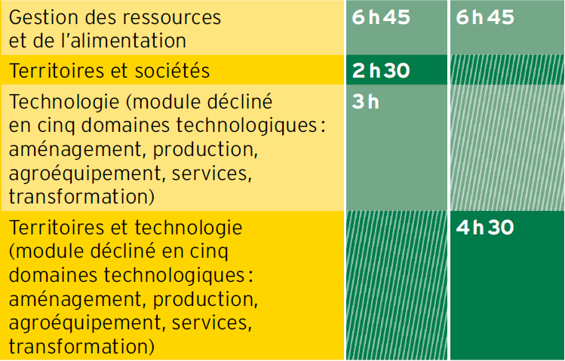
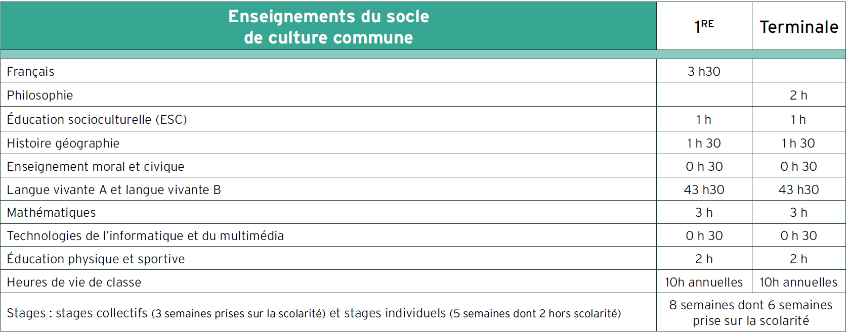
Bac STAV
Pour qui ?
Préparé dans les lycées agricoles, le bac STAV s'adresse aux élèves intéressés par l'agriculture, la biologie, l’écologie, l’environnement, l’agroalimentaire...rogramme
- Des enseignements généraux
8 semaines de stages.
Un large tronc commun qui développe une culture scientifique et technologique.
3 Axes :
agriculture, territoires et société
fait alimentaire
gestion du vivant, des ressources durables et non durables
Un approfondissement technologique est proposé dans 5 domaines spécifiques selon les lycées
Ou le préparer ?
Lycée Agricole Vert d’Azur (Antibes)
Et après ?
BTS, DUT, Concours des domaines paramédicaux et social, Licence ….

Slide 21
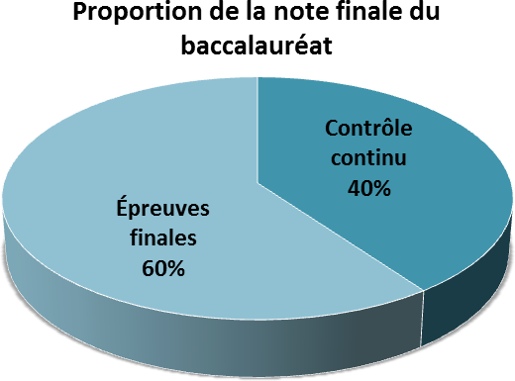
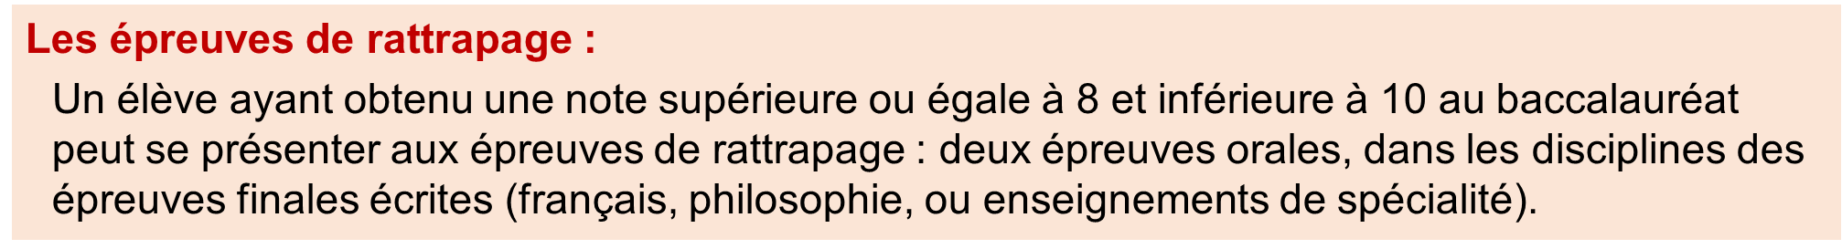
Les épreuves du baccalauréat
60% en contrôle terminal
  Epreuves anticipées en première :
  Français écrit et oral
  4 épreuves finales en terminale :
    2 enseignements de spécialité poursuivis
    Philosophie
    Grand oral
40% en contrôle continu
  Résultats de 1re :
  Moyenne des bulletins de 1^{r e} (tous les
  enseignements et options) : coef. 5
  Enseignement de spécialité
  suivi uniquement en 1re : coef. 5
  Résultats de 1re et terminale :
  Histoire-Géographie : coef. 6,33
  LVA : coef. 6,33
  LVB ; coef. 6,33
  EPS : coef. 5
  Enseignement scientifique (bac général)
  ou Mathématiques (bac techno) : coef. 5
  Résultats de terminale
  Enseignement moral et civique : coef. 1
  Enseignements optionnels : coef. 2 supp.
COEFFICIENTS EN BAC GÉNÉRAL
Français écrit : 5
Français oral : 5
Philosophie : 8
Grand oral : 10
Épreuves de spécialité : 16 X 2
COEFFICIENTS EN BAC TECHNOLOGIQUE
Français écrit : 5
Français oral : 5
Philosophie : 4
Grand oral : 14
Épreuves de spécialité : 16 X 2

Slide 22
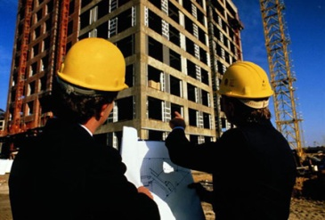


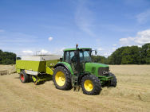
L’ enseignement professionnel
Le baccalauréat professionnel : une autre possibilité…
Le Bac professionnel peut être envisagé à l’issue de la 2nde GT. Dans ce cas, il s’agit d’une réorientation pour être préparé, non plus exclusivement à une poursuite d’études dans le supérieur, mais à une insertion professionnelle plus rapide.
Les lycées professionnels proposent des spécialités dans de nombreux secteurs :
BATIMENT
SERVICES
INDUSTRIE
AGRICOLE

Slide 23
L’ enseignement professionnel
Comment entrer en baccalauréat professionnel ?
2e GT
1re Professionnelle
2e Professionnelle
Procédure passerelle
Procédure post-3ème

Slide 24
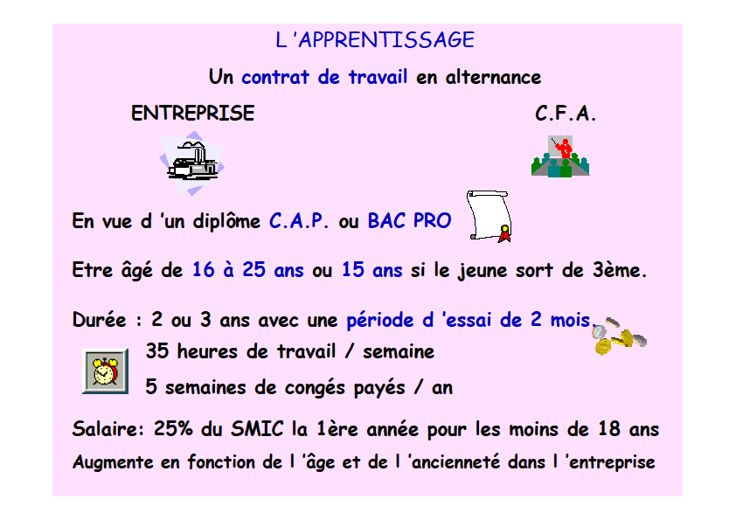
45 jours

Slide 25
Panorama de l’enseignement supérieur
 |  |  |  |  |  |  |  |  |  |  | DIPLÔMES D’ÉTAT
12 |  |  |  |  |  |  |  | Médecin spécialiste |  |  |  |  |  |  |  |  |  |  |  |  |  |  |  |  |  |  |  |  |  |  |  |  |  |  |  | 12
11 |  |  |  |  |  |  |  | Médecin spécialiste |  |  |  |  |  |  |  |  |  |  |  |  |  |  |  |  |  |  |  |  |  |  |  |  |  |  |  | 11
10 |  |  |  |  |  |  |  | Dentiste spécialiste Médecin spécialiste Médecin généraliste |  |  |  |  |  |  |  |  |  |  |  |  |  |  |  |  |  |  |  |  |  |  |  |  |  |  |  | 10
9 |  |  |  |  |  |  |  | Dentiste spécialiste Médecin spécialiste Médecin généraliste |  |  |  |  |  |  |  |  |  |  |  |  |  |  |  |  |  |  |  |  |  |  |  |  |  |  |  | 9
 |  |  |  | DOCTORAT
8 |  |  |  | D3 |  |  |  | Dentiste spécialiste |  |  |  |  |  |  |  |  |  |  |  |  |  |  |  |  |  |  | DIPLÔMES D’ÉTAT |  |  |  |  |  |  |  |  | 8
7 |  |  |  | D2 |  |  |  |  |  |  |  |  |  |  |  |  |  |  |  |  |  |  |  |  |  |  |  |  |  | DIPLÔMES D’ÉCOLES |  |  |  |  |  | 7
6 |  |  |  | D1 |  |  |  |  | Dentiste Pharmacien |  |  |  | DIPLÔMES D’ÉTAT |  |  |  |  |  |  | DIPLÔMESD’ÉCOLES |  |  |  |  |  |  |  |  |  |  |  |  |  |  |  | 6
 |  | MASTER |  | MASTER |  |  |  |  |  |  |  |  |  |  |  |  |  |  |  |  |  |  |  |  |  |  |  |  | MASTER
5 |  |  |  | M2 |  |  |  |  | Sage femme |  |  |  |  |  | Kinésithérapeute Orthophoniste |  |  |  |  |  |  |  |  |  |  |  |  |  |  |  |  |  |  |  |  | 5
4 |  |  |  | M1 |  |  |  |  |  |  |  |  |  |  |  |  | DIPLÔMES D’ÉTAT |  |  |  | LICENCE PROFESSIONNELLE |  |  |  |  |  |  |  |  |  |  |  |  |  |  | 4
 |  | LICENCE |  |  |  | LICENCE PROFESSIONNELLE |  |  |  | BUT |  |  |  |  |  |  |  |  |  |  |  |  |  | DCG | DN MADE
3 |  |  |  | L3 |  |  |  |  |  |  |  |  |  |  | Audioprothésiste Orthoptiste | Assistant de service social Educateurs… Infirmiers Manipulateur radio Technicien de laboratoire |  |  |  |  |  |  |  |  |  |  |  |  |  |  |  |  |  |  |  | 3
 |  |  |  |  |  |  |  | DEUST |  | DUT |  |  |  |  |  |  |  |  |  |  |  | BTS
2 |  |  |  | L2 |  |  |  |  |  |  |  |  |  |  |  |  |  |  |  |  |  |  |  |  |  |  |  | CPGE |  |  |  |  |  |  |  | 2
1 |  |  |  | L1 |  |  |  |  |  |  |  |  |  |  |  |  |  |  |  |  |  |  |  |  |  |  |  | CPGE |  |  |  |  |  |  |  | 1
BAC |  |  |  |  |  |  |  |  |  |  |  |  |  |  |  |  |  |  |  |  |  |  |  |  |  |  |  |  |  |  |  |  |  |  | BAC
UNIVERSITÉ
ÉCOLES SPÉCIALISÉES
LYCÉE
GRANDES ÉCOLES
IL EXISTE
DES PASSERELLES ENTRE TOUTES CES FILIÈRES
INSPE
DEUST : diplôme d’études universitaires scientifique et techniques
DUT : diplôme universitaire de technologie
BUT : bachelor universitaire de technologie
L1 : 1ère année de licence
M1 : 1ère année de master
D1 : 1ère année de doctorat
DE : diplôme d’État
BTS(A): brevet de technicien supérieur (agricole)
CPGE : classe préparatoire aux grandes écoles
DCG : diplôme de comptabilité et de gestion
DN MADE : diplôme national des métiers d’art et du design
Source : ONISEP

Slide 26
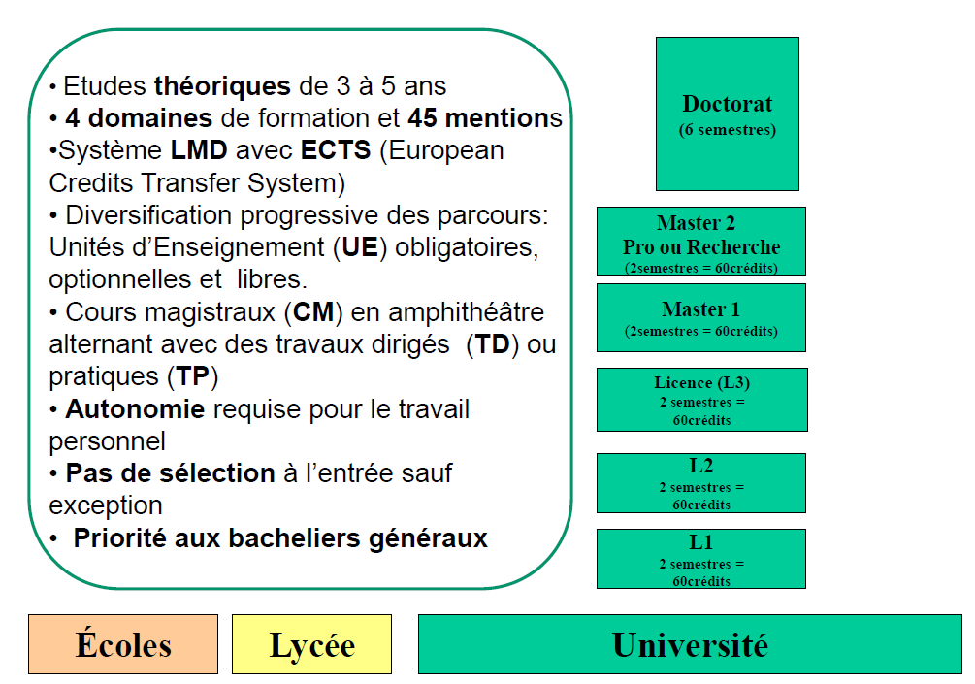
ETUDIER À L’UNIVERSITÉ

Slide 27
Portails de l’Université Côte d’Azur
Portail Sciences et Technologie
  Licence Chimie
  Licence Informatique
  Licence Mathématiques et Informatique Appliquée au Sciences Humaines et Sociales
  Licence de Physique
Portail Sciences de l’Homme et de la Société
  Licence Histoire
  Licence Philosophie
  Licence Sciences de l’Homme, Ethnologie, Anthropologie
  Sciences du Langage
Portail Sciences et Techniques des Activités Physiques et Sportives
  Licence Sciences et Techniques des Activités Physiques et Sportives
Portail Langues, Littérature, Arts et Communication
  Licence Arts du spectacle
  Licence Information-communication
  Licence Langues Etrangères Appliquées
  Licence Langues Littératures et Civilisation Etrangères
  Licence Lettres
  Licence Musicologie
Portail Droit et Sciences Politique
  Licence de Droit
Portail Sciences de la vie
  Licence Sciences de la Vie
Portail Economie et Gestion
  Licence d’Economie et Gestion

Slide 28
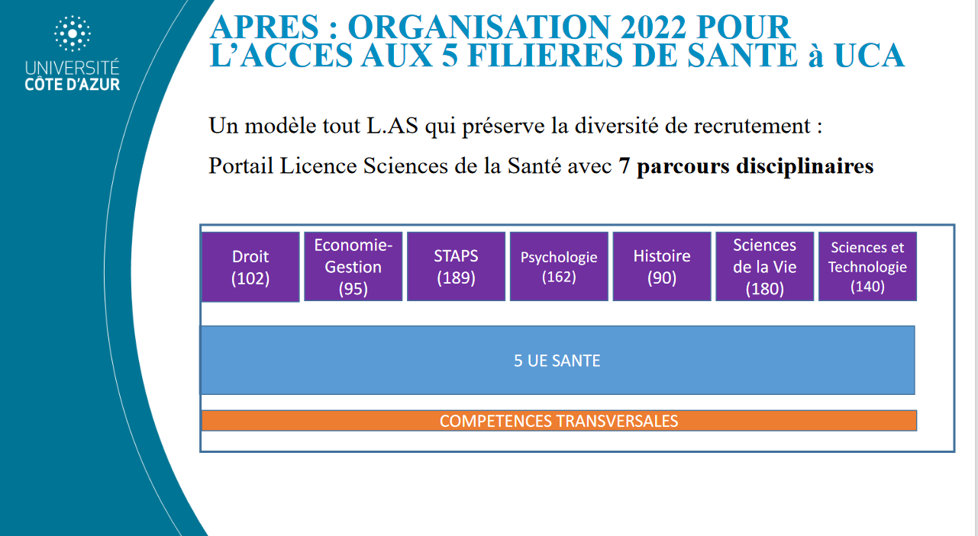

Slide 29
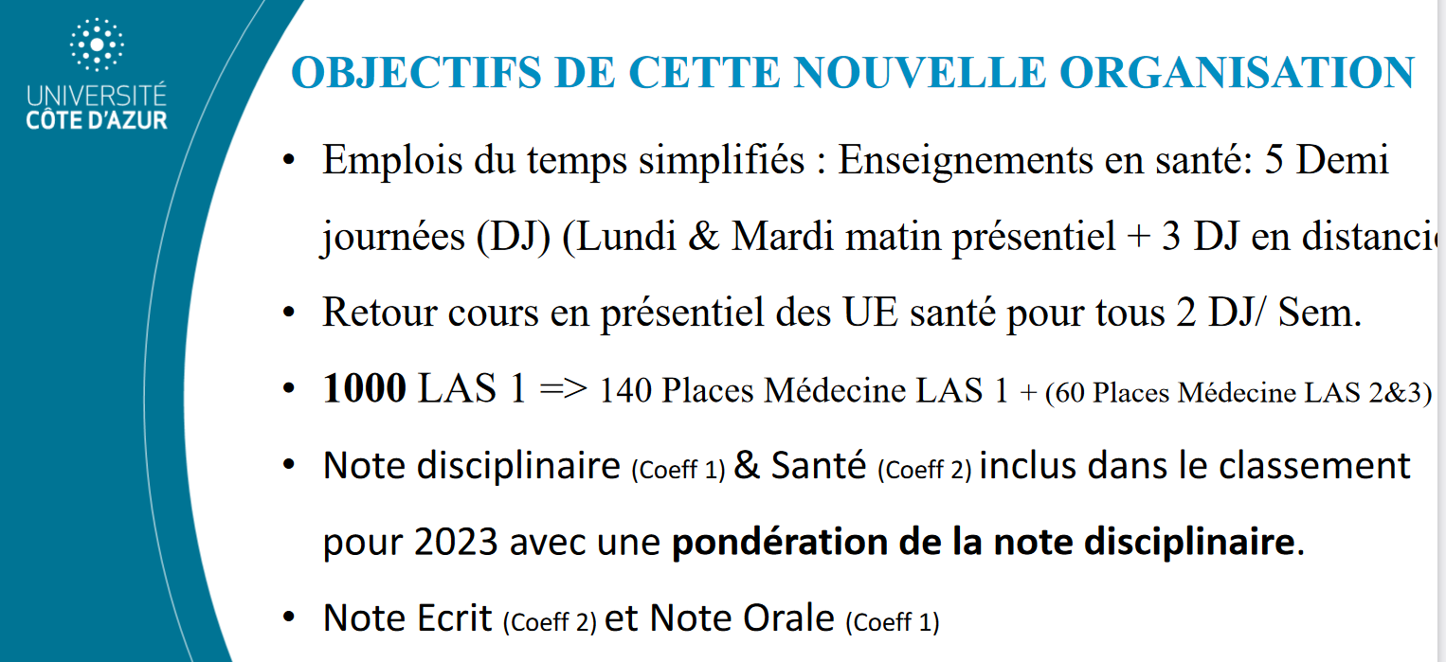

Slide 30
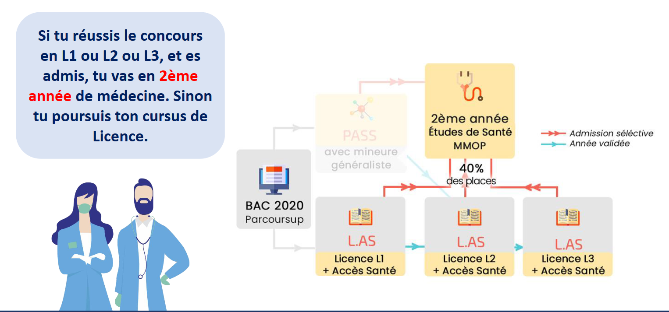

Slide 31
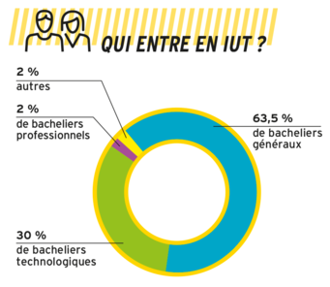
INSTITUT UNIVERSITAIRE DE TECHNOLOGIE (IUT)
> Diplôme Universitaire de Technologie
ZOOM Nouveauté : Le « BUT »
Les parcours de licence professionnelle opérés en IUT, prennent le nom d'usage de « bachelor universitaire de technologie »
> Bachelor Universitaire de Technologie
12
11
10
9
8
7
6
5
4
 |  |  | LICENCE PROFESSIONNELLE |  |  |  | BUT
3
 |  |  |  |  | DEUST |  | DUT
2
1
BAC
Le DUT couvre un domaine professionnel assez large et permet de s'adapter à une famille d'emplois
2 grands secteurs – 24 spécialités (42 options comprises)
> Industriel
Biologie - Chimie - Physique (Génie biologique - Chimie…)
Électronique - Électrotechnique - Informatique - Mécanique (Réseaux et télécommunications - Génie électrique et informatique industrielle…)
Bâtiment (Construction durable…)
> Services
Commerce - Communication - Gestion - Statistique (Information et communication - Informatique…)
Droit social (Carrières juridiques…)
Cycle en 3 ans (180 ECTS)
4 semestres x 30 ECTS + 2 semestres x30 ECTS
> Insertion dans la vie active
> Poursuite d’études de niveau supérieur
Université, Écoles de commerce et de gestion, Écoles d’ingénieur, École vétérinaire, formation complémentaire en 1 an…
Info+ : le DUETI (diplôme universitaire d'études technologiques internationales) permet aux diplômés de passer une année dans un établissement partenaire à l'étranger
INSPE
*
*
*
*
DEUST : spécialités conçues pour répondre aux besoins locaux
339 bacheliers des EFE acceptent une proposition d’admission en 1re année de DUT à la rentrée 2020
DEUST : diplôme d’études universitaires scientifique et techniques
DUT : diplôme universitaire de technologie
BUT : bachelor universitaire de technologie
*
Vie active
Source : ONISEP / RERS 2019
Notes:
Alternance de cours magistraux, de TD et TP
Stages en entreprises (10 à 14 semaines en moyenne)
Projets tutorés (suivi de méthodologie professionnelle)
Interventions en cours de professionnels (du secteur pro. étudié)
Certains DEUST ne sont accessibles qu’après un 1er semestre d'enseignement supérieur (1er semestre de licence, de BTS, de DUT)
L’objectif premier des DEUST est l’insertion professionnelle. Ces formations conduisent à une qualification de technicien supérieur dans des domaines aussi variés que l’animation sportive, le commerce, la maintenance, la comptabilité, l’informatique, l’accompagnement social, le droit, l’immobilier…

Slide 32
Les spécialités de BUT
113 IUT proposent 24 spécialités (42 avec les options)
Secteur des services (8 spécialités)
Carrières juridiques
Carrières sociales
Gestion administrative et commerciale des organisations
Gestion des entreprises et administrations
Gestion logistique et transport
Information-Communication
Statistique et informatique décisionnelle
Techniques de commercialisation
Secteur industriel
Chimie
Génie biologique
Génie chimique - Génie des procédés
Génie Civil - Construction Durable
Génie électrique et informatique industrielle
Génie industriel et maintenance
Génie mécanique et productique
Génie thermique et énergie
Hygiène, sécurité, environnement
Informatique
Mesures physiques
Métiers du Multimédia et de l'Internet
Packaging, Emballage et conditionnement
Qualité, logistique industrielle et organisation
Réseaux et télécommunications
Sciences et génie des matériaux
Notes:
Le BTS est conçu pour répondre aux attentes des entreprises. Les diplômés sont donc recherchés sur le marché du travail. Ce qui n'empêche pas une partie d’entre eux de poursuivre leurs études.
Ces diplômes visent une entrée dans la vie active, mais ils permettent aussi une poursuite d’études, notamment en licence professionnelle (en 1 an).

Slide 33
LYCÉE
> Des parcours préparatoires et de fin d’études de bac+ 2 à bac +3
> De nombreuses passerelles…
12
11
10
9
8
7
6
5
4 |  | LICENCE PROFESSIONNELLE
 |  |  |  |  | DCG | DN MADE
3
 |  |  | BTS(A)
2 |  |  |  |  |  |  |  |  | CPGE
1 |  |  |  |  |  |  |  |  | CPGE
BAC
> Insertion dans la vie active
> Poursuite d’études de niveau supérieur
Université, écoles de commerce et de gestion, écoles d’ingénieur, école vétérinaire, formation complémentaire en 1 an…
Cycle en 2 ans(120 ECTS)
4 semestres x 30 ECTS
ou
Cycle en 3 ans (180 ECTS)
+ 2 semestres x 30 ECTS
> Brevet de Technicien Supérieur (Agricole)
Insertion professionnelle
Poursuite d’études (53% en moyenne) : licence professionnelle, admissions parallèles en écoles de commerce ou d’ingénieur, école vétérinaire, écoles spécialisées…
> Diplôme de Comptabilité et de Gestion
PASSERELLES entre ces formations et vers les autres FILIÈRES
Insertion professionnelle : Comptable, contrôleur de gestion, auditeur, concours administratifs de la fonction publique
Poursuite d’études : DSCG (Diplôme Supérieur de Comptabilité et Gestion) puis DEC (Diplôme d’Expertise comptable), université, écoles de commerce et de gestion
*
*
*
> Diplôme National des Métiers d’Art et du DEsign
Insertion professionnelle : assistant en conception dans des studios de création, en agences de design, dans des PME/PMI, artisan-concepteur
Poursuite d’études : DSAA (Diplôme Supérieur d‘Arts Appliqués), DNSEP (Diplôme National Supérieur d‘Expression Plastique) en école d'art, école de graphisme ou université
*
> Classe Préparatoire aux Grandes Écoles
BTS(A): brevet de technicien supérieur (agricole)
CPGE : classe préparatoire aux grandes écoles
DCG : diplôme de comptabilité et de gestion
DN MADE : diplôme national des métiers d’art et du design
Poursuite d’études : Université, écoles de commerce ou d’ingénieur, écoles spécialisées, école vétérinaire, écoles militaires, écoles normales supérieures…
* Vie active
Notes:
A retenir : plusieurs parcours possibles pour une même finalité.
Choisir le parcours adapté à son profil.

Slide 34
LYCÉE
> Peut être proposé aussi en centres de formation d'apprentis (CFA) ou en écoles
> Brevet de Technicien Supérieur (BTS) et Brevet de Technicien Supérieur Agricole (BTSA)
12
11
10
9
8
7
6
5
4 |  | LICENCE PROFESSIONNELLE
3
 |  |  | BTS(A)
2
1
BAC
Le BTS(A) correspond à une cible professionnelle précise, répondant aux besoins des entreprises.
122 spécialités professionnelles enrichies d’options très ciblées dans chaque branche d’activité
Par exemple : management commercial opérationnel, techniques physiques pour l’industrie et le laboratoire ou gestion des transports et logistique associée, etc. (Toutes les spécialités)
Cycle en 2 ans*(120 ECTS)
4 semestres x 30 ECTS
ou
Cycle en 3 ans (180 ECTS)
+ 2 semestres x 30 ECTS
> Poursuite d’études de niveau supérieur
Plus de la moitié des diplômés de BTS poursuivent leurs études, notamment en licence professionnelle (bac +3), classe prépa ATS (adaptation technicien supérieur), écoles d'ingénieurs, écoles de commerce et de gestion, écoles vétérinaires, formation complémentaire en 1 an
Info+ : séjour possible à l’étranger (semestre d’études ou stage en entreprise) dans le cadre du programme Erasmus +
> Insertion dans la vie active
Les BTS sont généralement appréciés des recruteurs. La situation à l'embauche varie selon les spécialités
Cours magistraux, TD et TP
8 à 16 semaines de stage en entreprises
Beaucoup moins de cours théoriques qu’en DUT
* Le passage par une année de mise à niveau peut être demandé aux candidats à l'entrée du BTS management en hôtellerie-restauration qui ne sont pas titulaires d'un bac de la technologique sciences et technologies de l'hôtellerie-restauration.
Des mises à niveau, non obligatoires, existent aussi dans certains établissements préparant au BTS opticien-lunetier ou diététique ou métiers de l'audiovisuel.
Les BTS prothésiste-orthésiste et podo-orthésiste se préparent en 3 ans au lieu de 2 pour répondre aux exigences professionnelles. C'est le cas également du DTS imagerie médicale et radiologie thérapeutique.
BTS(A): brevet de technicien supérieur (agricole)
Notes:
Le BTS est conçu pour répondre aux attentes des entreprises. Les diplômés sont donc recherchés sur le marché du travail. Ce qui n'empêche pas une partie d’entre eux de poursuivre leurs études.
Ces diplômes visent une entrée dans la vie active, mais ils permettent aussi une poursuite d’études, notamment en licence professionnelle (en 1 an).

Slide 35
LYCÉE
> Classe Préparatoire aux Grandes Écoles (CPGE)
12
11
10
9
8
7
6
5
4
3
2 |  | CPGE
1 |  | CPGE
BAC
Les CPGE mettent l’accent sur la pluridisciplinarité.
3 filières
Littéraire : 1re année commune dite « hypokhâgne » + 2e année de « khâgne » pour Lettres Ulm, Lettres Lyon ou A/L et Lettres et sciences sociales (LSS) ou B/L, prépa Saint-Cyr lettres, prépa Chartes, prépa arts et design
Économique : ECG voie générale (nouveauté 2021, concertation en cours), ECT (technologique), ENS D1 Droit, économie et management (Rennes) et ENS D2 Economie et gestion (Paris-Saclay)
Scientifique* : MPSI dite « math sup » (mathématiques, physique et sciences de l’ingénieur) vers MP dite « math spé » , PCSI (physique, chimie et sciences de l’ingénieur) vers PC ou PSI, PTSI (physique, technologie et sciences de l’ingénieur) vers PT, MPII (mathématiques, physique, ingénierie et informatique) vers MPI ou MP ou PSI (nouveauté 2021), BCPST (biologie, chimie, physique et sciences de la Terre)
> Concours d'entrée des écoles de commerce et d'ingénieurs, mais aussi vétérinaires ou militaires, ENS (écoles normales supérieures), École des chartes....
> Double-inscription en Université (partenariats lycées/Universités)
Cycle en 2 ans(120 ECTS)
4 semestres x 30 ECTS
Cours/TD (+TIPE en CPGE Scientifiques)
Développement de la culture générale et des méthodes de travail
Devoirs sur table nombreux et « colles » (ou « khôlles ») régulières (entraînement aux oraux de concours)
CPGE : classe préparatoire aux grandes écoles

Slide 36
LYCÉE
> Choisir sa CPGE en fonction de ses centres d’intérêts et de son parcours
 |  | Centres d'intérêts | Parcours au lycée | Objectifs
CPGE Littéraires | ENS lettres Chartes Saint-Cyr lettres | Littérature, langues, sciences humaines et sociales | Profils extrêmement variés Très fortement conseillé : un et de préférence deux enseignements du champ des arts, lettres, langues et sciences humaines (spécialités ou options) | ENS, IEP, écoles de commerce et de management, écoles d’interprétariat et de traduction, écoles de journalisme ou de communication, ESM Saint-Cyr
 | Lettres et sciences sociale | Littérature, langues, sciences sociales, goût pour les mathématiques | Nécessaire en terminale : un enseignement de mathématiques (spécialité ou option mathématiques complémentaires) Très conseillé : un et de préférence deux enseignements du champ des arts, lettres, langues et sciences humaines (spécialités ou options) | ENS, IEP, écoles de commerce et de management.
 | Arts et design | Arts appliqués et design | Ouvertes à des profils variés ayant une formation solide dans le domaine artistique Fortement conseillé, au moins en classe de première : enseignement arts plastiques (spécialité ou option) | Département design de l’ENS Paris Saclay, écoles d’arts appliqués ou de création industrielle…
CPGE Economiques | Voie générale (ECG) | Sciences humaines et sociales, humanités et mathématiques. | Conseillé en terminale : un enseignement de mathématiques (spécialité ou option mathématiques complémentaires) + au moins une spécialité de sciences humaines et sociales, littéraire ou linguistique | Grandes écoles de management
 | Voie technologique (ECT) ⁽¹⁾ | Economie et gestion | Réservée aux bacheliers technologiques STMG | Grandes écoles de management
 | CPGE ENS Rennes D1 Paris-Saclay D2 | Droit, économie et langues vivantes (D1), ainsi que mathématiques (D2) | Conseillé pour D1 et obligatoire pour D2 en terminale : un enseignement de mathématiques (spécialité ou option mathématiques complémentaires) Conseillé pour D1 et D2 : au moins une spécialité de sciences humaines et sociales, littéraire ou linguistique Quelques lycées accueillent également des bacheliers STMG | Écoles normales supérieures, instituts d’études politiques, écoles de commerce et de management, écoles de statistiques, cursus de droit ou d’économie.
ZOOM Nouveauté : La CPGE économique voie générale ECG
La CPGE économique et commerciale évolue : les CPGE ECE et ECS fusionnent et deviennent
les CPGE ECG (économiques et commerciales voie générale).

Slide 37
LYCÉE
> Choisir sa CPGE en fonction de ses centres d’intérêts et de son parcours
 |  | Centres d'intérêts | Parcours au lycée | Objectifs
CPGE Scientifiques | MPSI PCSI PTSI MPII | Sciences, technologie, ingénierie et mathématiques | Préférable en première : spécialités mathématiques et physique-chimie, + une spécialité scientifique ou une spécialité de lettres, langues, arts ou sciences humaines. Nécessaire en terminale : un enseignement de mathématiques (spécialité mathématiques étant fortement conseillée) Pour MPSI, PTSI et PCSI : spécialité physique-chimie ou spécialité sciences de l’ingénieur ; maths/SVT… plus exceptionnellement dans certaines CPGE, avec un dispositif d'accompagnement en début d'année. | Écoles d’ingénieurs ou écoles normales supérieures
 | BCPST | Biologie, géologie et démarches associées | Très fortement conseillé en première : mathématiques, SVT (ou biologie-écologie en lycée agricole) et physique-chimie. Trois profils possibles en terminale : mathématiques/SVT (ou biologie-écologie en lycée agricole), mathématiques/PC et PC/SVT/mathématiques complémentaires Envisageable pour d’autres parcours scientifiques mais avec la mise en place d’un dispositif d’accueil personnalisé | Écoles vétérinaires, écoles d’ingénieurs agronomes et de géologie, écoles d’ingénieurs chimistes, écoles normales supérieures.
 | TSI ⁽¹⁾ TPC ⁽¹⁾ | Sciences, technologie, ingénierie et mathématiques | TSI bacheliers STI2D et STL TPC bacheliers STL (la spécialité SPCL étant fortement conseillée) | Écoles d’ingénieurs ou écoles normales supérieures.
ZOOM Nouveauté : La CPGE scientifique pluridisciplinaire voie MPII-MPI
(mathématiques, physique, ingénierie et informatique - mathématiques, physique et informatique)
= Enseignement renforcé en sciences informatiques
Pour qui ? Spécialité numérique et sciences informatiques souhaitable ou élèves scientifiques motivés qui souhaitent un enseignement exigeant d'informatique
1re année MPII > choix au 2e trimestre vers un renforcement de l'enseignement informatique ou parcours MPSI classique
> Poursuite en MPI ou MP ou PSI

Slide 38
GRANDES ÉCOLES
12
11
10
9
8 |  | DIPLÔMES D’ÉTAT
7 |  |  |  |  | DIPLÔMES D’ÉCOLES
6
 |  |  |  | MASTER
5
4
LICENCE
3
2
1
BAC
Des cursus pluridisciplinaires en 5 ans, largement ouverts sur l’international
Accessibles après le bac, avec une part équilibrée d’enseignement général et d’enseignement professionnel..
> Les Instituts d’Etudes Politiques (IEP)
Premier cycle de 3 ans pluridisciplinaire + second cycle de 2 ans de spécialisation (Économie et finance, Communication, Politique économique et sociale, Droit, Relations internationales, Service public…)
Débouchés professionnels : cadres du secteur privé et de la fonction publique, communication, médias, culture, journalisme, banque, finance, management, marketing, commerce, audit-conseil, recherche, enseignement, organisations internationales, administration publique…)
Sciences Po PARIS et ses 6 campus délocalisés : Nancy (Cycle franco-allemand), Dijon (Pays d’Europe centrale et orientale), Poitiers (Péninsule ibérique et Amérique latine), Menton (Moyen Orient-Méditerranée), Le Havre (Cycle euro-asiatique), Reims (Cycle Amérique du Nord et cycle Euro-Afrique)
9 IEP de « région » : Aix-en-Provence, Lille, Lyon, Rennes, Strasbourg, Toulouse, Saint-Germain-en-Laye, Bordeaux, Grenoble
5 à 7 ans
Mastères spécialisés (Ms)
Masters of Business Administration (MBA)
École nationale d’administration
École nationale de la magistrature…
> Les écoles d’ingénieurs
Directement après le bac via un cycle préparatoire intégré ou après un Bac +2
Spécialisations : Aéronautique, armement, agroalimentaire, automatismes, biologie, chimie, électronique/électrotechnique, génie civil, informatique, mécanique...
210 écoles d’ingénieurs françaises (plus de 150 publiques et un quart rattachées aux universités)
Concours communs : Advance (4 écoles privées), Avenir Bac (8 écoles privées), GEIPI-Polytech (34 écoles publiques), Groupe INSA (6 INSA et 7 écoles partenaires publiques), Puissance Alpha (16 écoles privées)
ECAM (4 écoles privées), UT (3 écoles publiques), Réseau France Agro 3 (4 écoles privées)
Cycle préparatoires communs : CPP la prépa des INP (33 écoles), CPI Chimie Gay-Lussac (20 écoles chimie et génie chimique)

Slide 39
GRANDES ÉCOLES
12
11
10
9
8 |  | DIPLÔMES D’ÉTAT
7 |  |  |  |  | DIPLÔMES D’ÉCOLES
6
 |  |  |  | MASTER
5
4
LICENCE
3
2
1
BAC
> Les écoles supérieures de commerce
Concours ou épreuves communes à plusieurs écoles après le bac pour des cursus d’une durée de 3 à 5 ans : Bachelors, Masters, MBA…
Débouchés professionnels : commerce, management, marketing, finance, droit des affaires, achats, audit…
Concours communs :
SESAME : 14 écoles (ESSEC BS, ESCE BS, KEDGE BS, NOEMA BS, EM Normandie, EM Lyon, La Rochelle BS, IPAG BS, EBS, EDC, EMLV, IPAG, PSB, South Champagne BS) - 17 programmes (certains en anglais), forte vocation internationale, doubles diplômes et stages à l’étranger
TEAM : 2 écoles (IDRAC, ICD) - Partenariats internationaux, doubles diplômes, stages longs à l’étranger. Epreuves écrites organisées à l’étranger.
PASS : 2 écoles (INSEEC et EDHEC) - Campus à l’étranger (R-U et USA), programmes internationaux, universités partenaires…
ATOUT+3 : 8 écoles (Groupe ESC Clermont, EM Normandie, EM Strasbourg, ICN BS, Burgundi BS , Grenoble École de Management, La Rochelle BS, Institut Mines-Telecom BS) - 1 année sur les 3 premières possible en alternance, bachelors en 3 ans.
ECRICOME BACHELOR : Regroupement de 3 écoles (KEDGE BS, EM Strasbourg et Rennes School of business) - bachelors en 3 ans.
> Les IAE (Instituts d‘Administration des Entreprises), écoles universitaires de management
Au sein des universités, formations en gestion reconnues à l'échelle internationale
33 écoles, plus de 30 parcours de licence, master et doctorat, 50 000 étudiants
Débouchés professionnels : administration des entreprises, science du management, management international…

Slide 40
GRANDES ÉCOLES
12
11
10
9
8 |  | DIPLÔMES D’ÉTAT
7 |  |  |  |  | DIPLÔMES D’ÉCOLES
6
 |  |  |  | MASTER
5
4
LICENCE
3
2
1
BAC
> Les écoles d’Art, écoles d’Arts appliqués et écoles municipales et régionales des beaux-arts
Formation en 3 à 5 ans après le bac, diplômes d’Ecole et Master (300 ECTS)
l’ENSBA (École nationale supérieure des beaux-arts), l’ENSAD (École nationale supérieure des arts décoratifs), l’ENSCI (École nationale supérieure de création industrielle, dite "les Ateliers"), Boulle, Estienne, ENSAAMA ou Olivier de Serres à Paris, Esaat à Roubaix, les lycées La Martinière-Terreaux à Lyon et Alain-Colas à Nevers.
Débouchés professionnels : designer, architecte d’intérieur, infographiste, artiste…
> Les écoles d’architecture
Au minimum 5 années d’études après le bac pour le DEA (diplôme d'État d'architecte)
22 écoles sont reconnues par l’État et l’Ordre des architectes : les ENSA* (Écoles Nationales Supérieures d’Architecture), une école privée l’ESA (École Spéciale d’Architecture) à Paris, et une école d’ingénieurs publique, l’INSA (Institut National des Sciences Appliquées) à Strasbourg.
*Certaines ENSA proposent un double-diplôme architecte et ingénieur. L'organisation du bi-cursus varie selon les écoles en 7 ans souvent. À la clé, une double compétence recherchée.
Poursuites d’études : en 1 ou 2 ans après le DEA, et pour certaines, aux titulaires du DEEA, préparation du DPEA (diplômes propres aux écoles d'architecture) dans différentes spécialités (architecture navale, design...)
1er cycle de 3 ans DEEA (diplôme d'études en architecture, grade de licence)
Débouchés professionnels : dessinateur-projeteur notamment, au sein d'une agence d'architecture, d'urbanisme, d'un bureau d'études...
2e cycle en 2 ans : DEA (grade de master).
Débouchés professionnels : Architecte-urbaniste, architecte-conseil, architecte des monuments historiques, architecte d’intérieur, architecte paysagiste, etc.
ZOOM : Double cursus en partenariats entre écoles d'architecture et écoles d'ingénieurs
Double-diplôme architecte et ingénieur en 7 ans le plus souvent
Ensa : Marseille, Toulouse, Nantes, Paris-La Villette, Paris-Belleville, Marne-la-Vallée, Lyon et Rennes.
Ecoles d'ingénieurs : CNAM, École des Ponts ParisTech, EIVP Paris, ENTPE Lyon, ESTP Paris, Écoles centrales de Lyon et Nantes, INSA Lyon, Rennes, Strasbourg et Toulouse, Polytech Clermont-Ferrand et Marseille.

Slide 41
ÉCOLES SPÉCIALISÉES
Des cursus très spécialisés en 2 à 5 ans, sanctionné par un diplôme reconnu ou non par l’État.
Parfois accessibles après le bac ou à Bac + 2, 3 ou 4 (écoles de journalisme, de documentation, les formations d’avocat, d’officier de police…)
12
11
10
9
8
7
6 |  |  |  |  | DIPLÔMESD’ÉCOLES
5
4 |  | DIPLÔMES D’ÉTAT
3
2
1
BAC
ZOOM : Bien choisir son école, tout doit être évalué !
Dans certains secteurs les écoles sont nombreuses et de qualité inégale. Il est Impératif de s’assurer du réel intérêt de la formation visée.
Année d’ouverture ?
La formation est-elle reconnue par l’État ?
Par les professionnels ?
Le diplôme délivré est-il visé ? Certifié au répertoire National des Certifications Professionnelles (RNCP) ?
Le montant des frais de scolarité ?
L’équipement de l’école ?
Les résultats aux examens ?
Le taux d’insertion des élèves diplômés ?
> Secteur social et paramédical : près de 300 établissements préparent aux 11 DE (diplômes d'État) du secteur social, correspondant chacun à un métier.
Débouchés professionnels : éducateur de jeunes enfants, éducateur spécialisé, infirmier, Kinésithérapeute, psychomotricien, manipulateur radio, orthophoniste, audioprothésiste, pédicure-podologue…
> Communication:
EFAP (Paris, Bordeaux, Lille, Lyon - Bac +4), ISCOM (Paris, Lyon, Montpellier, Strasbourg - Bac +4), ISCPA (Paris, Lyon - Bac +3), ISEG1 (Paris, Bordeaux, Lille, Lyon, Nantes, Strasbourg, Toulouse - Bac +5), IRCOM, IICP…
Débouchés professionnels : attaché de presse, chargé de relations publiques, responsable de la communication interne/externe, etc.
> Hôtellerie⁽¹⁾ :
AIM (Paris - Bachelor, MBA), ESHOTEL (Paris, Lille - BTS, Bachelors, Masters), Institut P. BOCUSE (Bachelor, licence professionnelle, Masters), Institut VATEL1(Paris, Bordeaux, Lyon, Nîmes – Bachelor, Masters, MBA), IEFT1 (Lyon – BTS, Licence, Master), Ecole de Savignac (Bachelor, MBA), Ecole Ferrandi*(Paris – BTS, Bachelors)
Débouchés professionnels : management hôtelier, management international en tourisme et hôtellerie ou hôtellerie-restauration, management culinaire, gestion hôtelière
> Spectacle vivant (Arts dramatiques, danse, musique…) :
Conservatoires nationaux et régionaux, nombreuses écoles privées (Cours Florent, Cours Simon…), Académie Fratellini, Centre National des Arts du Cirque, École Supérieure de la Musique…
Débouchés professionnels : comédien, acteur, figurant, doublure, artiste ou professeur de cirque, enseignant de musique, de danse, danseur…
> Mode:
EBS1 (Paris - Master), ESIMode (Toulouse - BTS en 3 ans), ESMOD (Paris, Bordeaux, Lyon, Rennes, Roubaix - Bachelor, MBA), FORMAMOD (Paris – diplôme à Bac +2), Mode à Paris (diplôme Bac +3), etc.
Débouchés professionnels : concepteur-créateur, designer textile, styliste-modéliste, management et marketing de la mode et du luxe, etc.
> Notariat, architecture d’intérieur, image et son, webdesign, jeu vidéo, etc.
2 à 5 ans
(1) Les professions du secteurs hôtelier sont aussi accessibles en passant par les formations offertes dans les lycées des métiers de l’hôtellerie et de la restauration (enseignement public)

Slide 42

Plateforme nationale de préinscription
en première année de l’enseignement supérieur en France

Slide 43
> Plateforme nationale de préinscription en première année de l’enseignement supérieur en France
17 000 formations supérieures
> Créer votre dossier de préinscription
> Trouver des informations sur les formations offertes dans l’enseignement supérieur en France
Caractéristiques, connaissances et compétences attendues, nombre de places disponibles, critères généraux d’examen des dossiers, enseignements de spécialité conseillés…
> Saisir vos vœux de poursuite d’études
> Compléter votre dossier avec les éléments demandés par les formations que vous avez choisies
> Confirmer vos vœux pour qu’ils puissent être examinés par les formations que vous avez choisies
> Recevoir des propositions d’admission des formations
> Répondre aux propositions qui vous sont faites

Slide 45

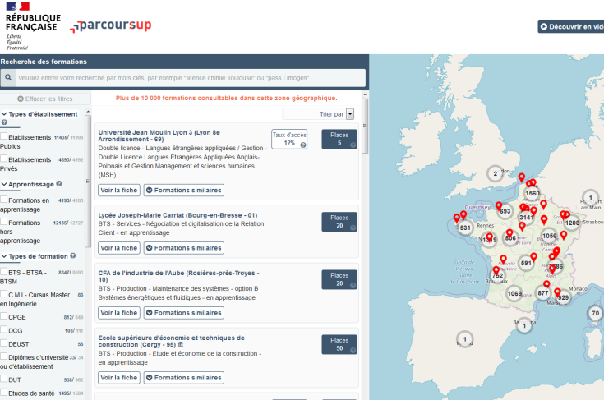
> L’essentiel des formations disponibles en France
Formations sélectives à l’université : licences et parcours spécifiques avec accès santé
Formations non sélectives à l’université (dans la limite des capacités d’accueil)
Formations sélectives : CPGE, STS , IUT, écoles d’ingénieurs, de commerce et de management, IFSI (instituts de formation en soins infirmiers) et autres formations paramédicales, EFTS (établissements de formation en travail social), Sciences Po / Instituts d’Etudes Politiques, formations aux métiers de la culture...
> Des informations précises pour éclairer vos choix
Organisation des enseignements, parcours de réussite proposés, taux de réussite, débouchés, nombre de places disponibles, informations pour les candidats en situation de handicap, etc.
Attendus : les connaissances et compétences nécessaires pour réussir
Critères généraux d’examen des vœux
Contacts
Dates des journées portes ouvertes
En visio!

Slide 46

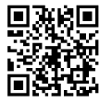
CENTRE D’INFORMATION ET D’ORIENTATION DE CANNES
Résidence Ascot
2, avenue Beauséjour
06400 CANNES
Accueil sur rendez-vous :
Tél : 04 93 43 78 33
Mail : cio.cannes@ac-nice.fr
Consulter le padlet d’information du CIO à l’aide :
-du lien suivant : Centre d'Information et d'Orientation de Cannes (padlet.com)
-du QR Code suivant :
Notes:
46

Slide 47
Pour vous accompagner, la psychologue de l’Education nationale de votre établissement vous reçoit seul ou avec vos parents :
- au CIO : le mercredi de 13h à 17h
- dans votre établissement : le jeudi de 13h à 17h
Notes:
47

Slide 48
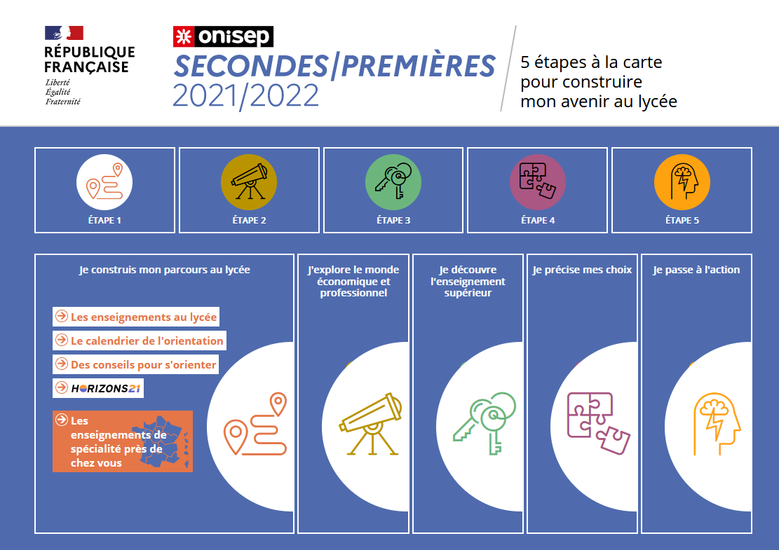
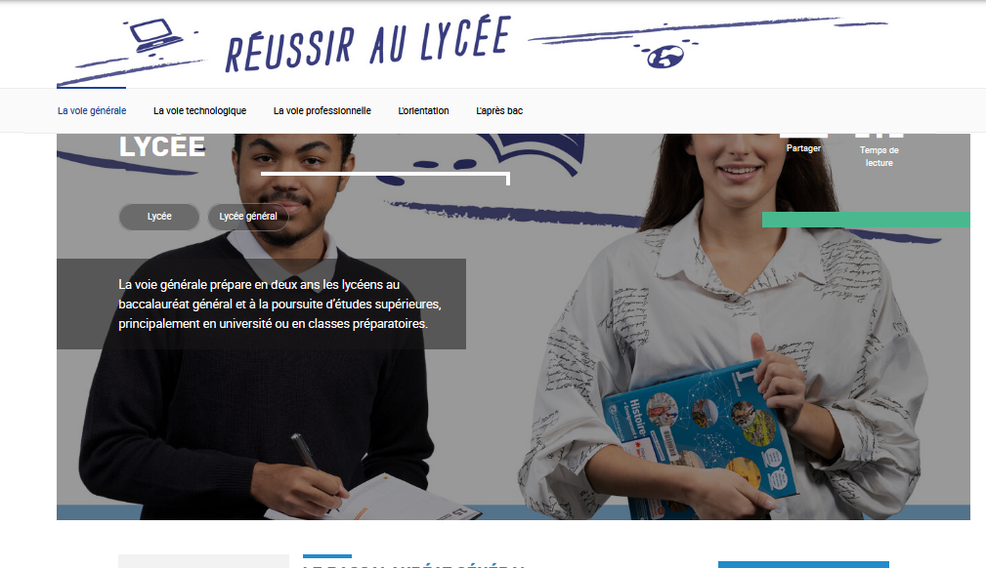
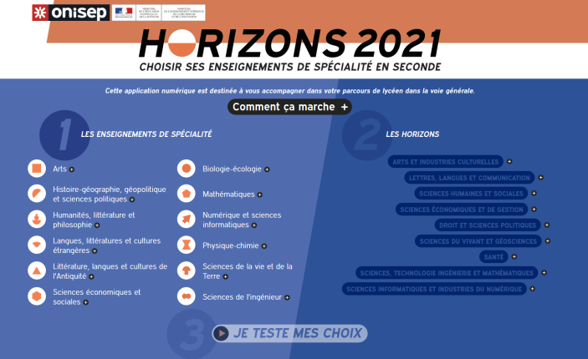
A consulter :
Le module spécifique Secondes 2021/2022
Réussir au lycée
www.secondes2021-2022.fr
www.education.gouv.fr
Horizons 2021
www.horizons2021.fr

